Slide 1
Занятие 5: Секвенирование и сборка геномов
Постановка проблемы секвенирования
Краткий обзор существующих методов
Графы и пути в них
Сборка
Проблемы и сложности

Slide 2
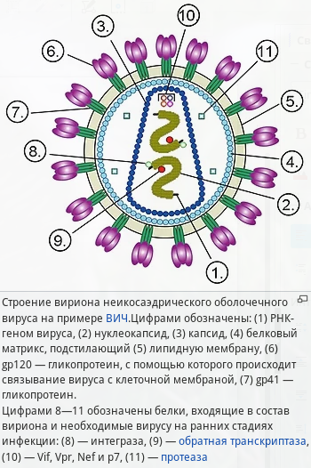
Секвенирование: проблема
Предположим где-то возник новый штамм вируса с почти 100% мортальностью
Любой вирус прост по структуре
Все признаки вируса безусловно закладываются в его геном, организация которого крайне проста

Slide 3
Секвенирование: проблема
По сути в геноме вируса имеются только гены белков, необходимых для копирования вируса, иногда еще регуляторные элементы.
То есть чтобы понять как защититься от вируса, нужно всего лишь знать его геном

Slide 4
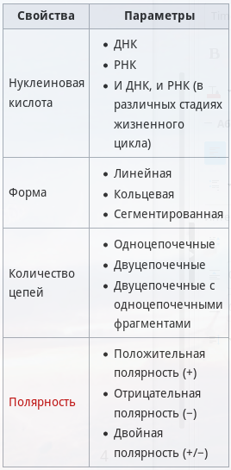
Секвенирование: проблема
Геномы вирусов по длине варьируются от 2 кб до 1.2 мб.
РНК-вирусы обычно короче, так как мутабильность. Потому более опасны.
Референс генома SARS-CoV-2 имеет длину 29903 нуклеотида.

Slide 5
Секвенирование: проблема
Хотим прочесть геном SARS-CoV-2, что делать
Использовать метод Сенгера
Придется делать ДНК-копию РНК-генома
Сложно
Долго
Ошибки
Использовать что-то другое. Что?
Надо как-то увеличить производительность Сенгера

Slide 6
Секвенирование: методы
Проект «Геном человека»
Государственный
3 млрд. долларов
Клонирование → метод дробовика → метод Сенгера
15 лет с 1990, реально закончен в 2003
Проект Celera
Частный
300 млн. долларов
Метод дробовика → метод Сенгера
3 года с 1998 по 2001

Slide 7
Секвенирование: методы
Основная идея — параллелизм реакций
Второе поколение
Пиросеквенирование — 2005
Illumina — 2006
SOLiD — 2005
Helicos — 2003
Ion Torrent — 2010
Третье поколение
PacBio — 2011
Nanopore — 2012

Slide 8
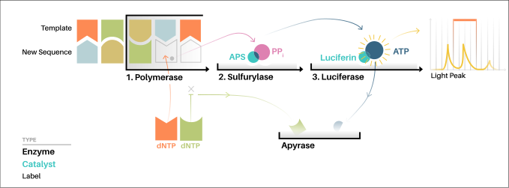
Секвенирование: пиросеквенирование
Основная идея — при присоединении нуклеотида образуется пирофосфат, который можно засечь
Минусы — одинаковые нуклеотиды подряд вносят погрешность в распознавание длины такого участка

Slide 9
Секвенирование: Illumina
Основная идея — меченные нуклеотиды, крутая камера и лазер
Фрагментирование ~200-600 нуклеотидов
Пришивание адаптеров на концы фрагментов
Иммобилизация фрагментов на твердой подложке с праймером, комплементарным адаптеру
Амплификация каждого фрагмента — копирование, получаются точки с множеством одинаковых фрагментов
Количество циклов равное желаемой длине прочитанного фрагмента ~100
Подать ферменты + меченные нуклеотиды
Бахнуть лазером и сфотографировать подложку
Промыть остатки чего либо, кроме фрагментов
Минусы — к концу чтения падает качество (вероятность правильного определения нуклеотида)

Slide 10
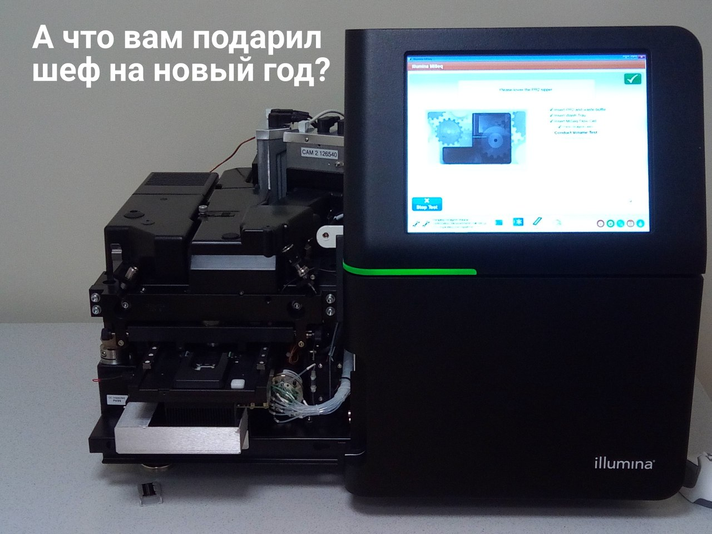
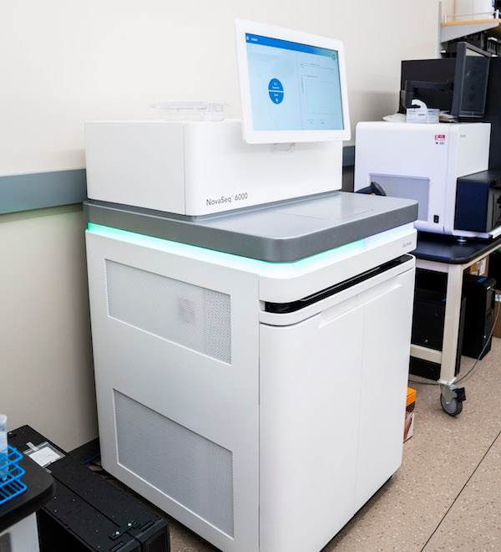
Секвенирование: Illumina

Slide 11
Секвенирование: Ion Torrent
Основная идея — при присоединении нуклеотида происходит выделение протона
Фрагментирование ~200-600 нуклеотидов
Пришивание адаптеров на концы фрагментов
Иммобилизация фрагментов на твердой полупроводниковой подложке с праймером, комплементарным адаптеру
Количество циклов равное желаемой длине прочитанного фрагмента ~100
Подать ферменты + один нуклеотид
Замерить изменение pH
Промыть остатки чего либо, кроме фрагментов
Минусы — те же, что у пиросеквенирования

Slide 12
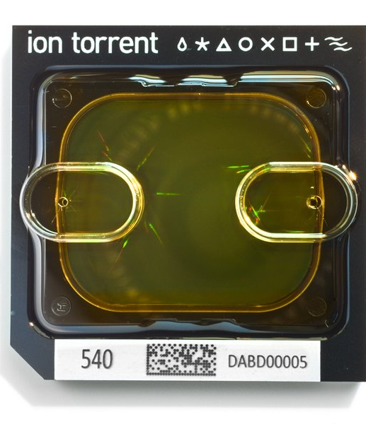
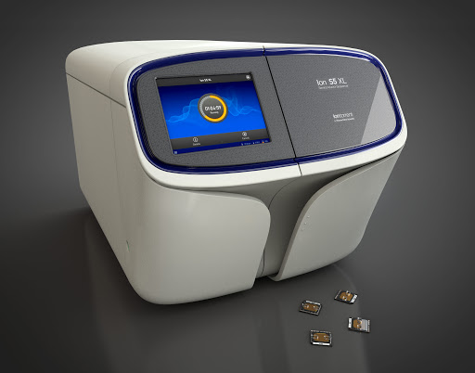
Секвенирование: Ion Torrent

Slide 13
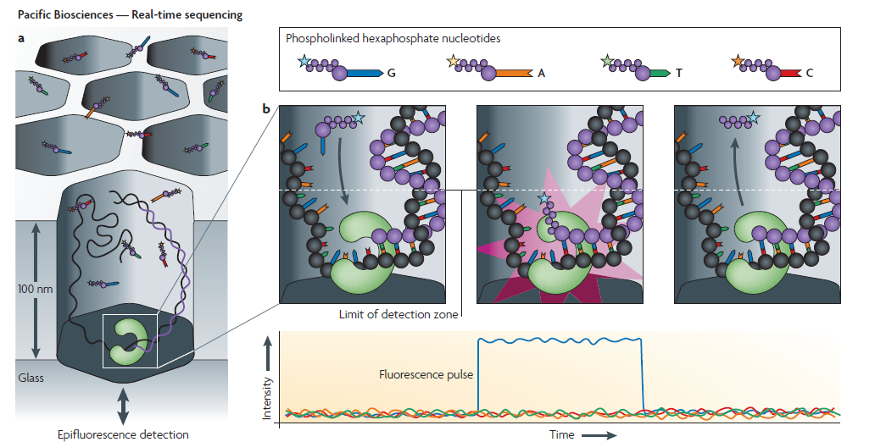
Секвенирование: PacBio
Основная идея — при присоединении нуклеотида его флуорофор излучает дольше, чем свободно диффундирующие остальные
Минусы — высокий процент ошибок ~10%, самый дорогой прибор ~600000$

Slide 14
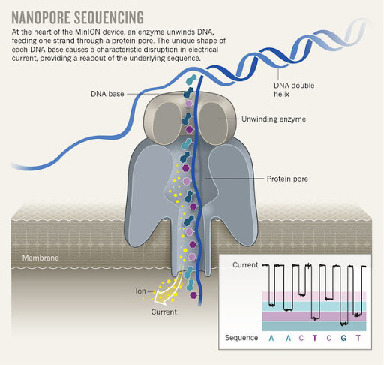
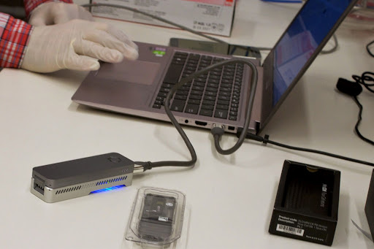
Секвенирование: Oxford Nanopore
Основная идея — при прохождении нуклеотида через нанопору, ток, подаваемый на пластину с порами меняется
Минусы — высокий процент ошибок ~5-10%

Slide 15
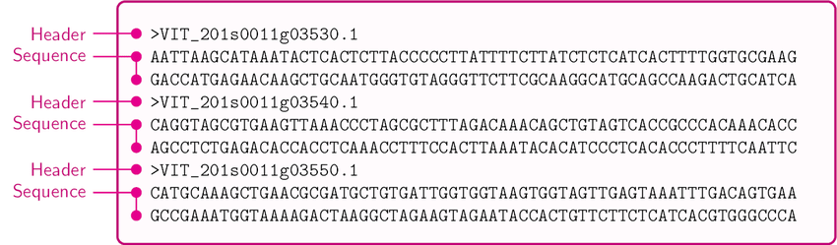
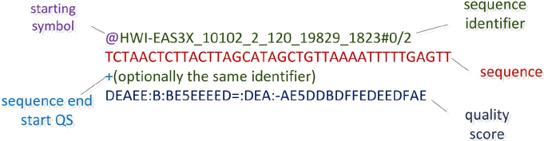
Секвенирование: сырые данные
Форматы
Fasta
Fastq

Slide 16
Секвенирование: сырые данные
Итак, мы прочли геном вируса
Целиком, но с нехилым процентом ошибок
Маленькими кусками, зато точно, но ошибки все равно есть
Надо исправить ошибки
Использовать только один тип данных
Использовать оба типа, исправив сначала короткие куски, затем ими длинные фрагменты с nanopore или pacbio.

Slide 17
Секвенирование: коррекция
Способы коррекции коротких ридов
Кластеризация по схожести, затем выравнивание внутри кластера — alignment based
Нарезать все на крайне мелкие куски ~21 нуклеотид, считаем одинаковые, исправляем те, что встречаются редко так, чтобы они встречались часто — k-mer spectrum based
Делаем суффиксное дерево из ридов
Способы коррекции длинных ридов
Выравнивание только длинных и коррекция
Делаем из коротких ридов граф де Брюйна, выравниваем на него длинные риды и корректируем их

Slide 18
Графы
Родоначальник — Леонард Эйлер, 1736. Задача о кенигсбергских мостах
G=(R, A), где A — множество ребер, а R — вершин
Ориентированный
Неориентированный
Эйлеров путь — такой путь через ребра графа, который проходит через все ребра ровно один раз
Граф должен быть полуэйлеровым
Все вершины имеют равную исходящую и входящую степени, кроме двух имеющих deg⁺-deg⁻ = 1 и deg⁺-deg⁻ = -1
Все компоненты слабой связности, кроме возможно одной, не имеют ребер

Slide 19
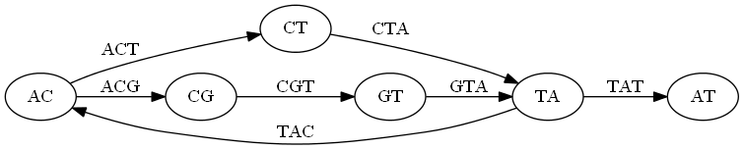
Графы
Графом де Брёйна является ориентированный граф G(V, E), где V — множество слов длины l алфавита n, и (u,v)∈E⇔∃ слово L длины l+1 такое, что u=префикс(L) и v=суффикс(L).
Для сборки строится подграф графа, так как не обязательно содержит все 4^{l} вершины

Slide 20
Сборка
Сборкой в биоинформатике называют процесс получения строки из множества подстрок.
Подстроки называют прочтениями, ридами, reads, которые физически получены в результате работы секвенатора.
Строкой может быть геном, транскрипт, другие РНК или участки перечисленного

Slide 21
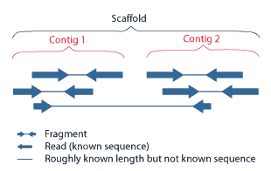
Сборка
Два способа
OLC (overlap-layout-consensus) — мало длинных ридов
Графы де Брёйна — много коротких ридов ~100bp*40*10⁶

Slide 22
Сборка: создание графа
Сначала надо нарезать риды на пересекающиеся на l-1 подстроки длины l
ACGT, CGTA, GTAT
k-меры длины 2
AC, CG, GT
CG, GT, TA
GT, TA, AT
Одновременно с нарезкой создаем ребра идущие из k_{i} в k_{i+1}
(AC, CG), (CG, GT)
(CG, GT), (GT, TA)
(GT, TA), (TA, AT)

Slide 23
Сборка: проверка на наличие эйлерова пути
Инвертируем граф — нужно, потому что по определению у нас есть как минимум один узел, не имеющий исходящих ребер, соответственно с него надо начинать
Считаем для всех вершин исходящие и входящие ребра
Проверяем, чтобы вершин, у которых deg⁺-deg⁻ = 1 и deg⁻-deg⁺ = 1 было не больше 1 для каждого случая.
Проверяем, чтобы вершин, у которых deg⁺-deg⁻ != 0 было не больше 2.
Проверяем является ли граф хотя бы слабосвязным с помощью обхода в ширину (BFS). Слабозвязным является ориентированный граф, который остается связным даже если все ребра заменить на ненаправленные. Граф связный, если между любой парой узлов можно проложить как минимум один путь.

Slide 24
Сборка: BFS
Пусть задан невзвешенный ориентированный граф G=(V,E), в котором выделена исходная вершина s. Требуется доказать, что из любой заданной вершины s существует путь в другие вершины. Направление ребра значения не имеет.
Задаем списки смежности — один с оригинальным направлением Gsuf, другой с обратным Gpref
Множество посещенных вершин seen
Очередь с вершиной s
while nextlevel: #пока очередь не пуста
thislevel = nextlevel
nextlevel = set()
for n in thislevel:
if n not in seen:
yield n #возвращяем узел, в котором не были
seen.add(n)
nextlevel.update(Gsuf[n]) #добавляем множества узлов в которые можем пойти из n
nextlevel.update(Gpref[n]) #добавляем множества узлов из которых можем прийти в n
В такой реализации потребуется еще пройти по всем вершинам и показать, что BFS возвращает все эти вершины графа.

Slide 25
Сборка: поиск начала пути
Так как граф мы инвертировали, конец пути по сути будет началом.
Считаем входящую и исходящую степень для вершин графа
Находим две вершины v1 и v2, у которых она не равна
Если для v1 outdegree > indegree, то она начало, иначе v2

Slide 26
Сборка: поиск эйлерова пути
Инициализируем vertex_stack с вершиной начала
Задаем пустую последнюю вершину last_v = None
while vertex_stack:
current_v = vertex_stack[-1]
if G[current_v] != 0 #есть путь дальше
next_v = G[current_v][0] #переходим в следующую вершину
Добавляем ее в конец vertex_stack
Удаляем ребро, по которому прошли в next_v
Else:
if last_v != None:
yield (last_v, current_v) #возвращяем ребро, по которому прошли на прошлой итерации
last_v = current_v #делаем последнюю вершину текущей
vertex_stack.pop() #удаляем текущую вершину из стека

Slide 27
Сборка: эйлеров путь
Из поиска мы получаем вершины от начала к концу (началу пути AT, так как граф инвертирован)
ACG
CGT
GTA
TAC
ACT
CTA
TAT
ACGTACTAT — искомая строка, а-ля геном.

Slide 28
Сборка: проблемы
Кроме больших затрат на память и время мы имеем:
Риды могут повторяться, но принадлежать разным участкам генома
Реально риды всегда имеют вероятность ошибки — формат fastq — которая к концу заметно увеличивается до ~0.3
Риды имеют разную длину
Содержат зачастую часть или целую техническую последовательность
Почти всегда есть риды не относящиеся к целевому геному (бактерии, вирусы, паразиты, молекулярщик плевал в пробирку, таракан пробежал и т. д.)
В случае с транскриптомом транскрипты могут иметь варианты (аллели), которые в идеале надо получить
Никогда не получить большой геном целиком, часть его не будет давать ридов совсем или почти

